Slide 1
Chest X-Ray
Thành viên nhóm:
Nguyễn Hoàng Quý
Nguyễn Trương Minh Văn
Nguyễn Minh Tiến
Trương Phước Bảo Khanh

Slide 2
Mục lục
01
02
03
Tổng quan
Nguyên lí kĩ thuật
Công nghệ
04
05
Một số triệu chứng
Các bộ dữ liệu

Slide 3
01
Tổng quan

Slide 4
Tổng quan
Ảnh X-Quang ngực là ảnh chụp X-quang bao gồm tim, phổi, mạch máu, xương ngực và cột sống.
Phát hiện chất lỏng trong hoặc xung quanh phổi hoặc không khí xung quanh phổi.
Đây là một trong những thủ thuật đầu tiên sẽ thực hiện nếu bác sĩ nghi ngờ bệnh tim hoặc phổi.

Slide 5
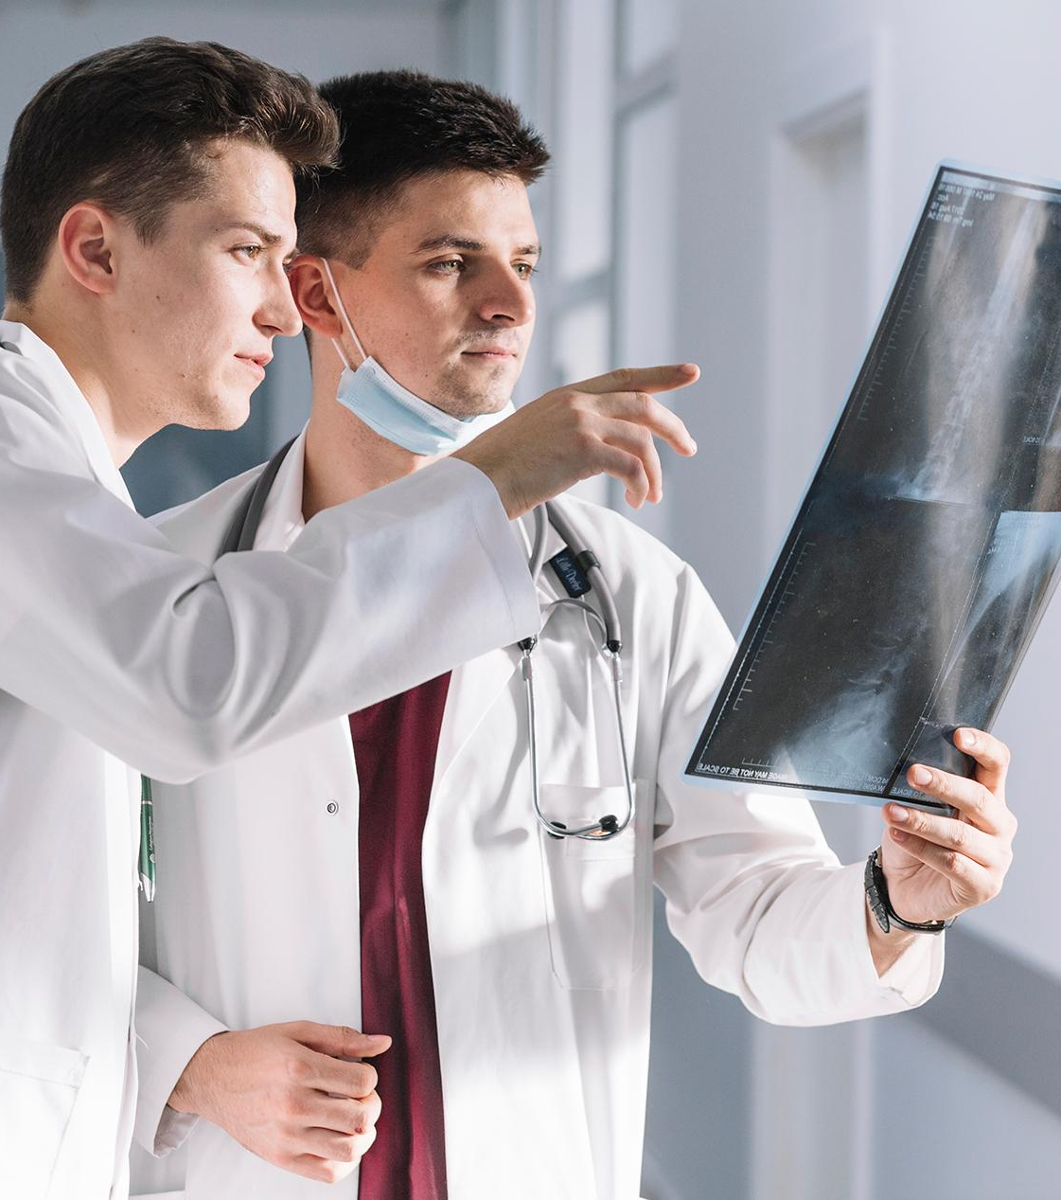
Tổng quan
Chụp X-quang ngực có thể tiết lộ nhiều điều bên trong cơ thể:
Tình trạng phổi
Những vấn đề về phổi liên quan đến tim
Kích thước và hình dạng của tim
Mạch máu
Tích tụ canxi
Gãy xương
Thay đổi sau phẫu thuật

Slide 6
02
Nguyên lí

Slide 7
Tia X
Bản chất của tia X là sóng điện từ, có các đặc tính sau:
Tính truyền thẳng và đâm xuyên: tia X truyền thẳng theo mọi hướng và có khả năng xuyên qua vật chất. Sự đâm xuyên này càng dễ dàng khi cường độ tia càng tăng.

Slide 8
Tia X
Tính bị hấp thu: sau khi xuyên qua vật chất thì cường độ chùm tia X bị giảm xuống do một phần năng lượng bị hấp thu. Sự hấp thu này tỷ lệ thuận với:
Thể tích của vật bị chiếu xạ.
Bước sóng của chùm tia X.
Trọng lượng nguyên tử của vật.
Mật độ của vật.

Slide 9
Tia X
Tính chất quang học: tính chất này tạo nên những chùm tia thứ cấp trong cơ thể khi nó xuyên qua và gây nên giảm độ tương phản trên các phim chụp.
Tác dụng sinh học: được sử dụng trong điều trị đồng thời nó cũng gây nên những biến đổi có hại cho cơ thể.

Slide 10
Nguyên lí chụp
Khi chùm tia X xuyên qua khu vực cần chiếu chụp trên cơ thể, tùy vào cấu tạo mô của bộ phận đó mà tia X bị hấp thu nhiều hay ít.
Phía sau bộ phận cơ thể cần chụp sẽ đặt bộ phận ghi nhận hình ảnh hoặc phim X-quang. Tia X khi đi qua cơ thể sẽ có một phần được giữ lại và phần còn lại sẽ đi xuyên qua để đến bộ phận ghi nhận hình ảnh (film, detector, màn chiếu, ...) và cho ra hình ảnh hiển thị cuối cùng.

Slide 11
Nguyên lí chụp
Càng có nhiều tia X chiếu được đến phim thì hình ảnh thu được càng đen. Tùy vào từng bộ phận cơ thể mà hình ảnh thu được khác nhau:
Những bộ phận cơ thể rỗng hoặc đầy khí (phổi) thì sẽ cho hình ảnh đen.
Các mô đặc (xương) sẽ cản trở nhiều tia X và cho ra hình ảnh trắng.
Các cơ, các tạng hoặc các mô mềm trong cơ thể thì hình ảnh ghi lại được có màu xám, tùy thuộc và độ đậm đặc của chúng.

Slide 12
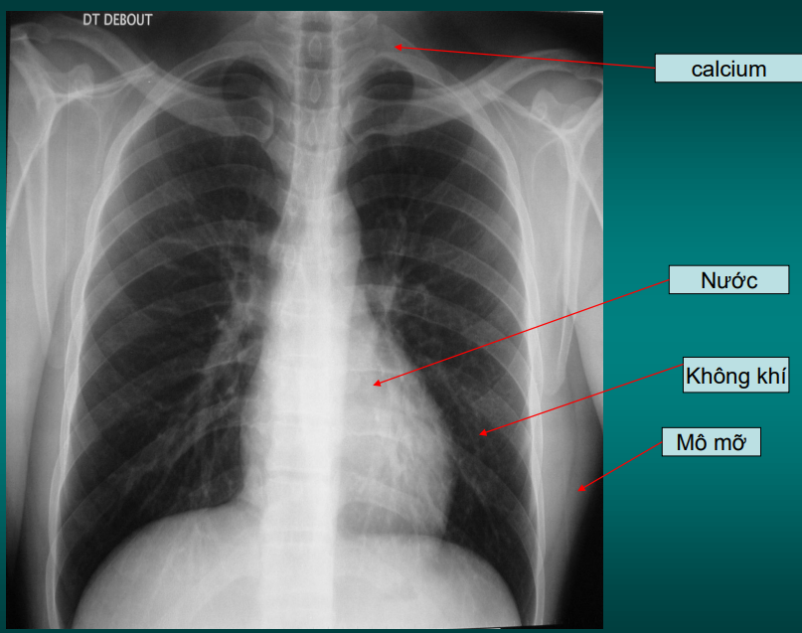
Ảnh chụp X-quang

Slide 13
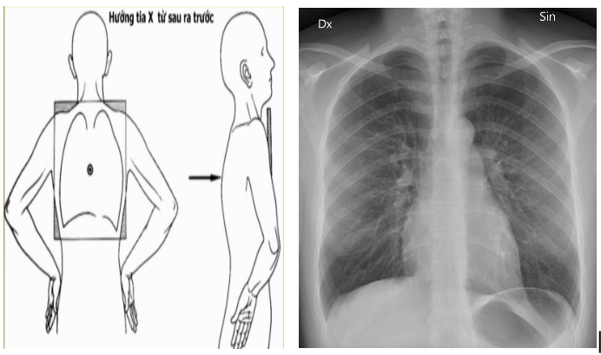
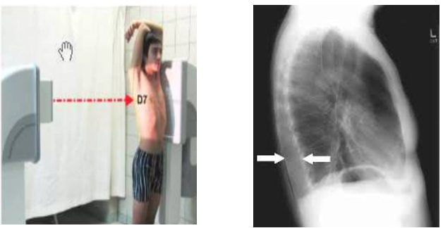
Các tư thế chụp
Tư thế chụp X-quang thẳng
Tư thế chụp X-quang nghiêng

Slide 14
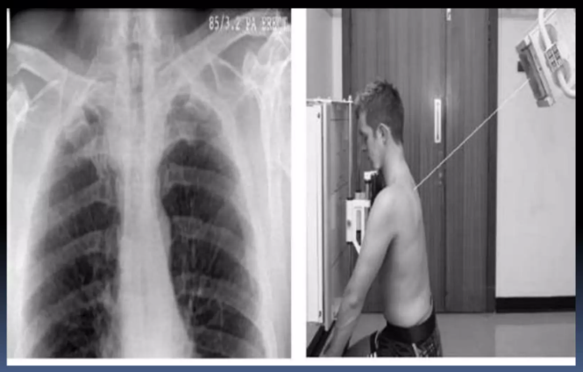
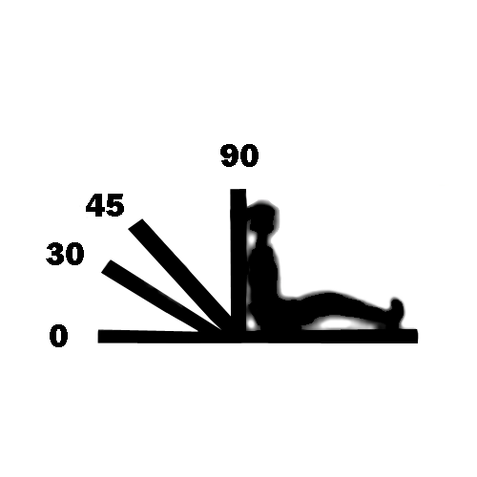
Các tư thế chụp
Tư thế chụp X-quang đỉnh ưỡn
Chụp X-quang tư thế Fowler

Slide 15
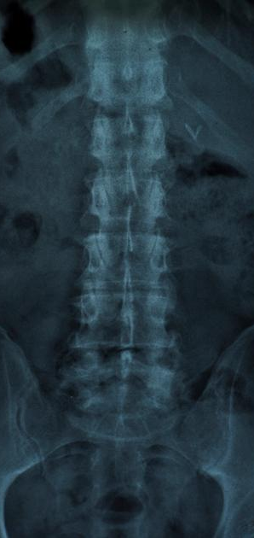
03
Công nghệ

Slide 16
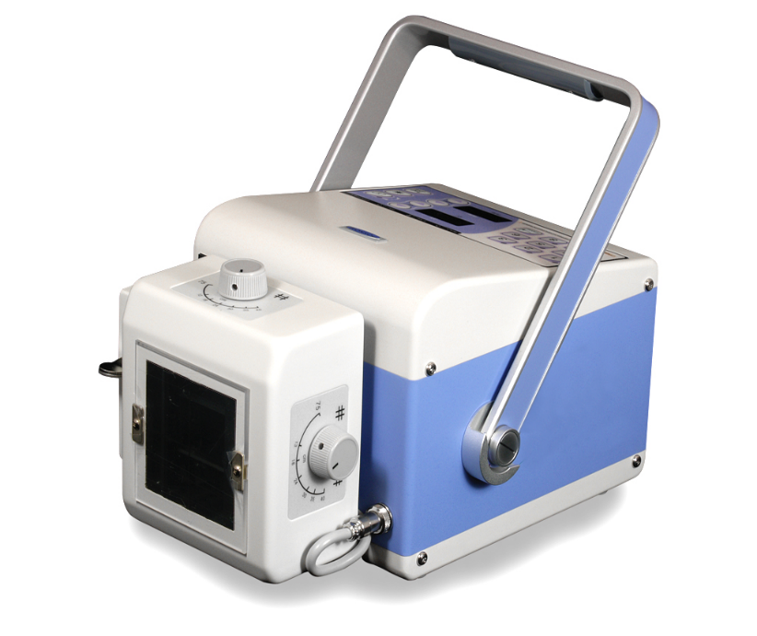
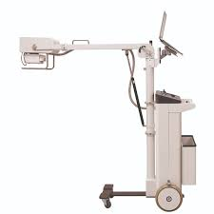
Phân loại máy X-quang
Theo cấu trúc:
X-quang cố định
X-quang di động
X-quang xách tay
X-quang di động
X-quang xách tay

Slide 17
Phân loại máy X-quang
Theo công nghệ xử lí ảnh:
X-quang cổ điển (dùng film)
X-quang chiếu (màn chiếu)
X-quang kĩ thuật số gián tiếp (CR)
X-quang kĩ thuật số trực tiếp (DR)

Slide 18
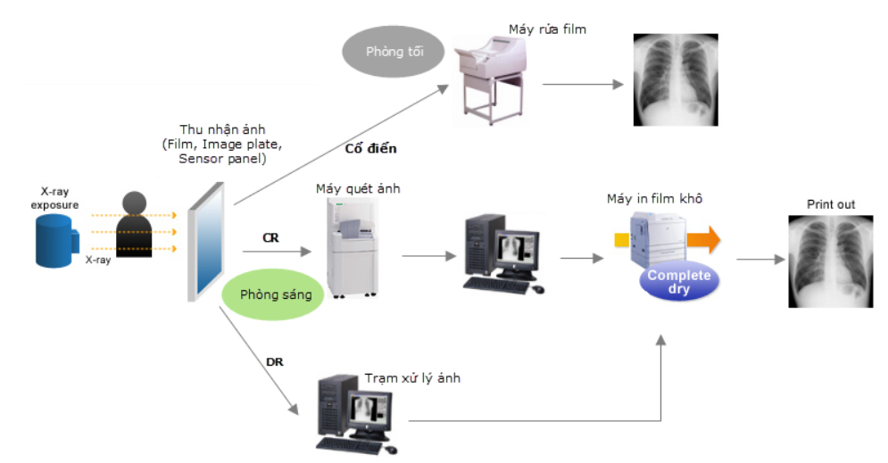
Phân loại máy X-quang
Quá trình thu nhận ảnh X-quang
của các loại máy

Slide 19
Sự phát triển máy X-quang
Ngày nay nhờ sự phát triển của ngành điện tử và kĩ thuật số, máy X-quang đã được sản xuất với công nghệ hiện đại như: Máy X-quang cao tần, máy CT-scanner, ...

Slide 20
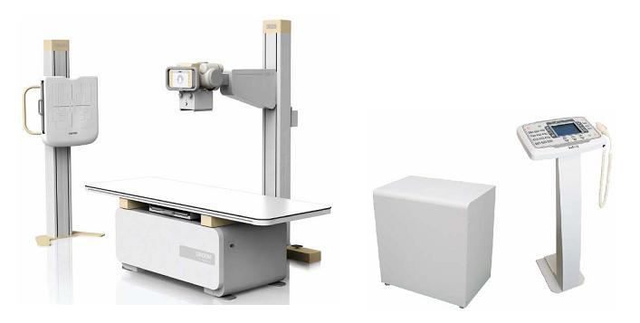
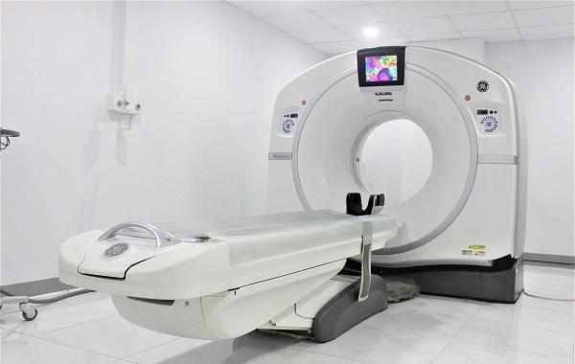
Sự phát triển máy X-quang
Máy X-quang cao tần
Máy CT-Scanner

Slide 21
04
Một số triệu chứng

Slide 22
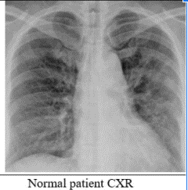
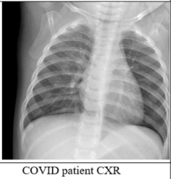
Một số triệu chứng
a)CXR của người bình thường
b) CXR của người mắc COVID

Slide 23
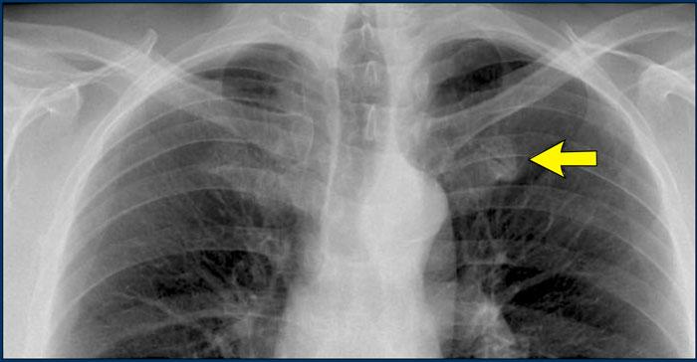
Một số triệu chứng
c) Xương gặp phần sụn bị vôi hóa (mũi tên):

Slide 24
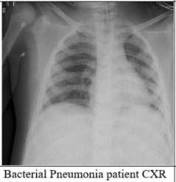
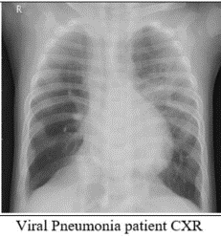
Một số triệu chứng (Symptons)
d) CXR của người bị nhiễm khuẩn
e) CXR của người bị nhiễm virus

Slide 25
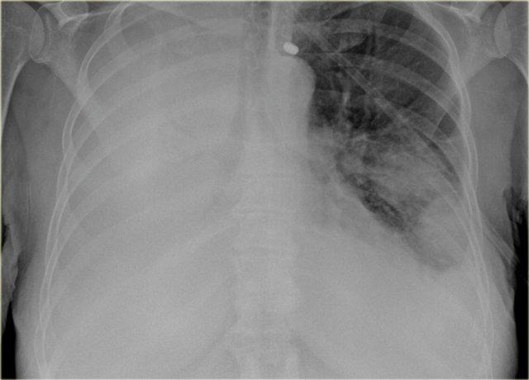
Một số triệu chứng
Ở bệnh nhân bị ung thư biểu mô màng phổi ở cả hai bên, có thể thấy toàn bộ màng phổi bị mờ ở nửa bên phải
f) CXR của người bị ưng thư biểu mô màng phổi

Slide 26
05
BỘ DỮ LIỆU

Slide 27
Chest X-ray14 (2017)
Bộ dữ liệu bao gồm 112.120 hình ảnh X-quang nhìn từ phía trước của 30.805 bệnh nhân với 14 nhãn (trong đó mỗi hình ảnh có thể có nhiều nhãn).

Slide 28
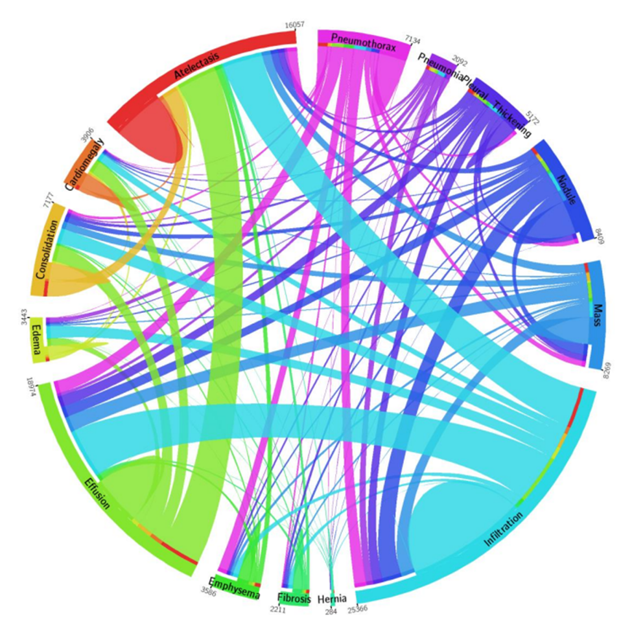
Chest X-ray14 (2017)
Phân phối các nhãn trong bộ dữ liệu:

Slide 29
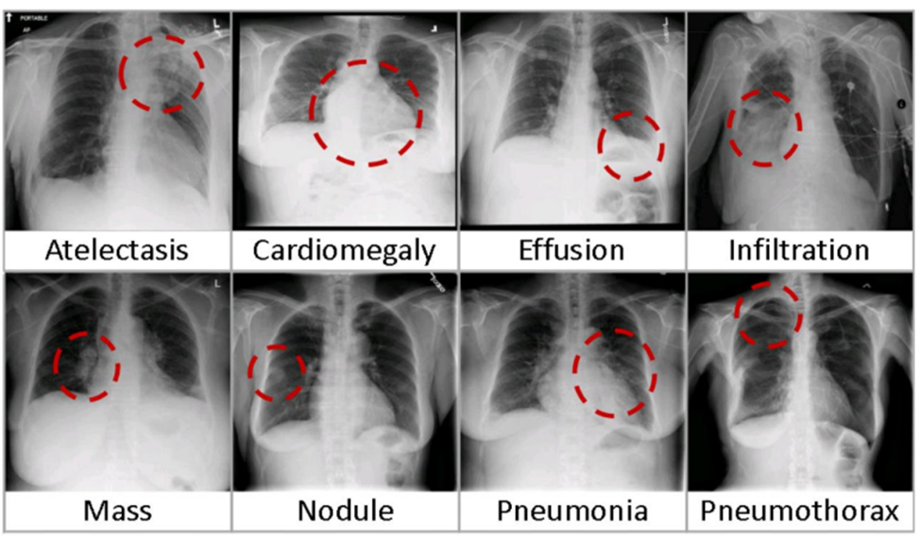
Chest X-ray14 (2017)

Slide 30
VinDr-CXR
Bộ dữ liệu VinDr-CXR được xây dựng từ hơn 100.000 hình ảnh thô ở định dạng DICOM được thu thập từ Bệnh viện 108 và Bệnh viện Đại học Y Hà Nội.
Bộ dữ liệu được công bố gồm 18.000 bản quét CXR từ sau ra trước đi kèm với các vị trí phát hiện quan trọng và phân loại các bệnh lồng ngực phổ biến. Tỉ lệ tập tran-test là 5:1 (15000:3000)

Slide 31
Quá trình xây dựng dataset
Khử nhận dạng dữ liệu
Tiền xử lý dữ liệu
Gán nhãn dữ liệu

Slide 32
Khử nhận dạng dữ liệu
Xóa các thông tin cá nhân liên quan đến hình ảnh hoặc thay thế bằng các giá trị ngẫu nhiên.
Giữ lại một số lượng hạn chế của các thuộc tính DICOM cần thiết để xử lý ảnh thô.
Một thuật toán đơn giản đã được triển khai để tự động xóa thông tin văn bản xuất hiện trên dữ liệu hình ảnh.
Notes:
tên bệnh nhân, ngày sinh của bệnh nhân, ID bệnh nhân hoặc ngày và giờ thu thập, v.v.

Slide 33
Lọc dữ liệu
Dữ liệu thô được thu thập chủ yếu là của người lớn chụp trước-sau và sau-trước.
Dữ liệu bao gồm một số lượng đáng kể các giá trị ngoại lai (outliers)
Các ngoại lai được tự động loại trừ khỏi tập dữ liệu bằng cách sử dụng thuật toán phân loại loại nhị phân CNN.
Notes:
tên bệnh nhân, ngày sinh của bệnh nhân, ID bệnh nhân hoặc ngày và giờ thu thập, v.v.
ình ảnh của các bộ phận cơ thể không phải ngực (do thẻ DICOM không khớp), ảnh chụp trẻ em, thấp -hình ảnh chất lượng, hoặc CXR bên. Tất cả các ngoại lệ được tự động loại trừ khỏi tập dữ liệu bằng cách sử dụng bộ phân loại nhị phân, đây là mạng thần kinh tích chập trọng lượng nhẹ (CNN). Quy trình đào tạo của bộ phân loại này nằm ngoài phạm vi của dự án này.

Slide 34
Gán nhãn dữ liệu
Dữ liệu tập train được gán bởi 3 bác sĩ X quang và đối với tập test là 5 bác sĩ.
Trong giai đoạn đầu, mỗi hình ảnh được gán nhãn độc lập bởi 3 bác sĩ. Trong giai đoạn thứ hai, 2 bác sĩ có trình độ kinh nghiệm cao hơn cùng nhau trao đổi về các nhãn trước và đưa ra nhãn cuối cùng.
Notes:
tên bệnh nhân, ngày sinh của bệnh nhân, ID bệnh nhân hoặc ngày và giờ thu thập, v.v.
ình ảnh của các bộ phận cơ thể không phải ngực (do thẻ DICOM không khớp), ảnh chụp trẻ em, thấp -hình ảnh chất lượng, hoặc CXR bên. Tất cả các ngoại lệ được tự động loại trừ khỏi tập dữ liệu bằng cách sử dụng bộ phân loại nhị phân, đây là mạng thần kinh tích chập trọng lượng nhẹ (CNN). Quy trình đào tạo của bộ phân loại này nằm ngoài phạm vi của dự án này.

Slide 35
VinDr-CXR
Những hình ảnh này được gán nhãn bởi một nhóm gồm 17 bác sĩ X-quang với ít nhất 8 năm kinh nghiệm để có 22 phát hiện quan trọng (local labels) và 6 chẩn đoán (global labels);

Slide 36
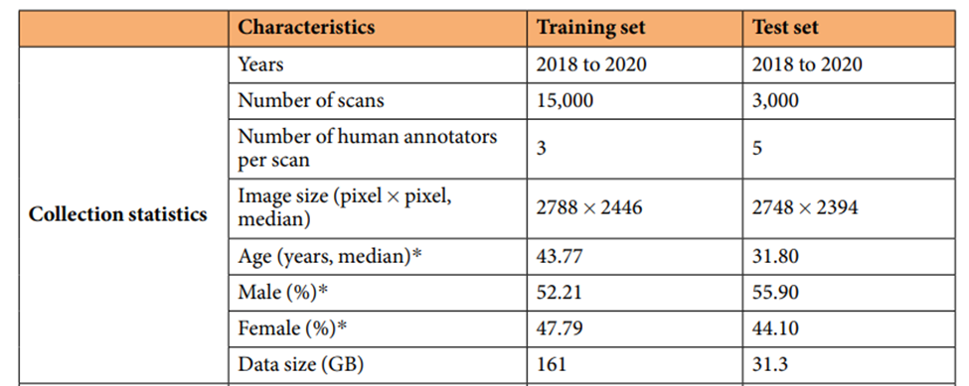
VinDr-CXR
Thống kê bộ dữ liệu:

Slide 37
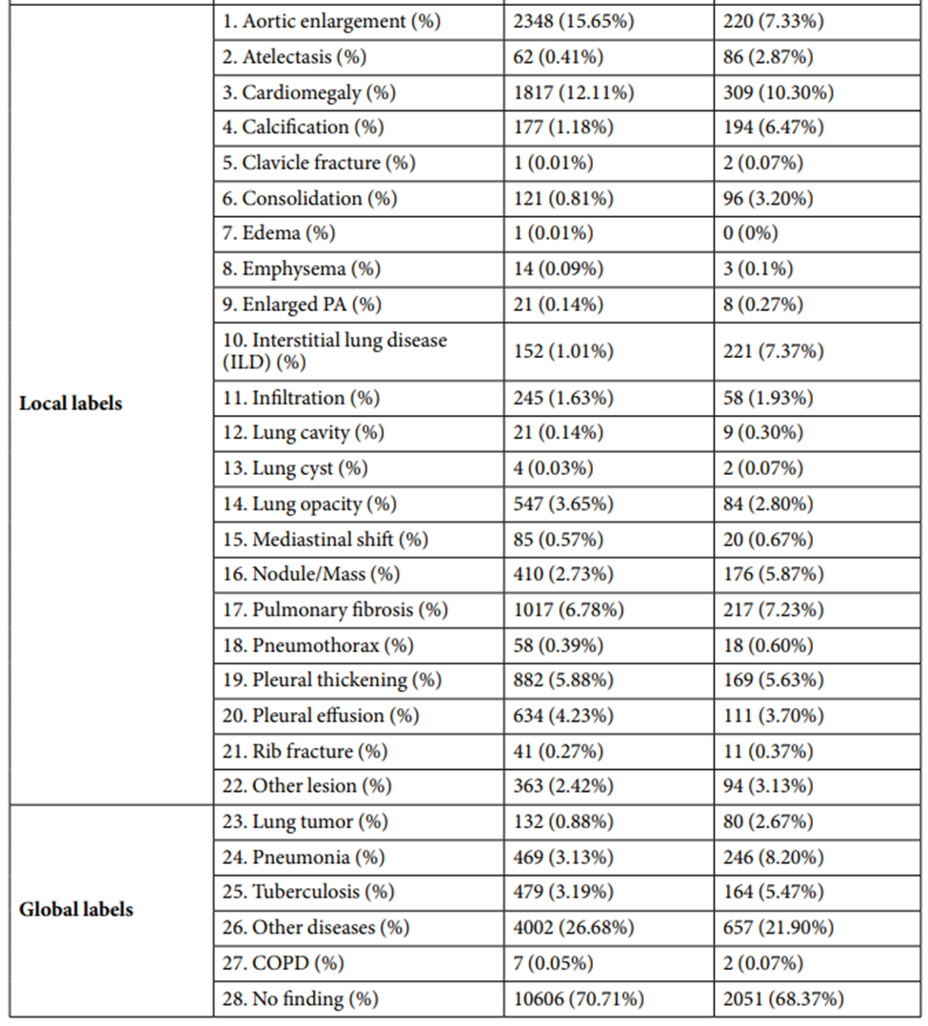
VinDr-CXR
Các nhãn có trong bộ dữ liệu:

Slide 38
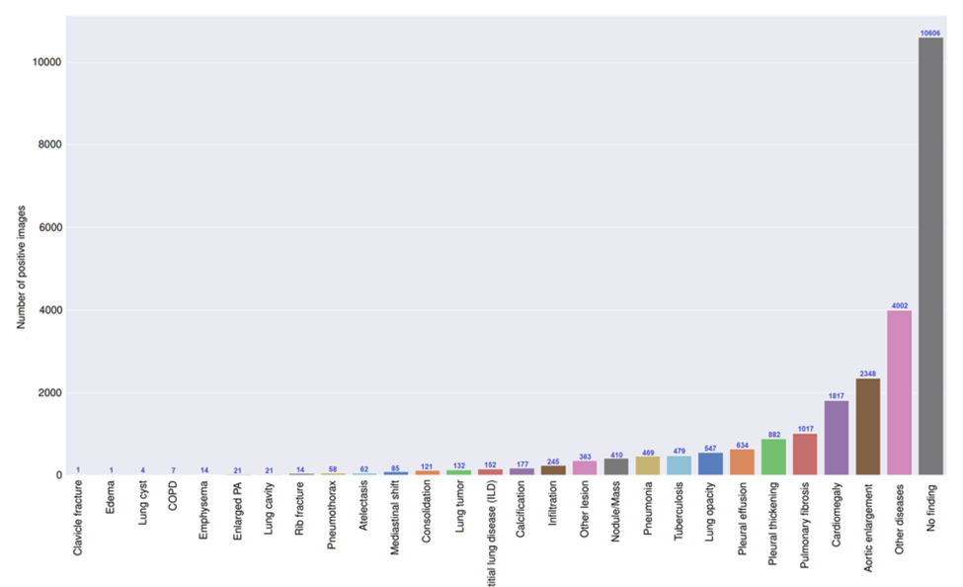
VinDr-CXR
Tần suất xuất hiện của các nhãn:

Slide 39
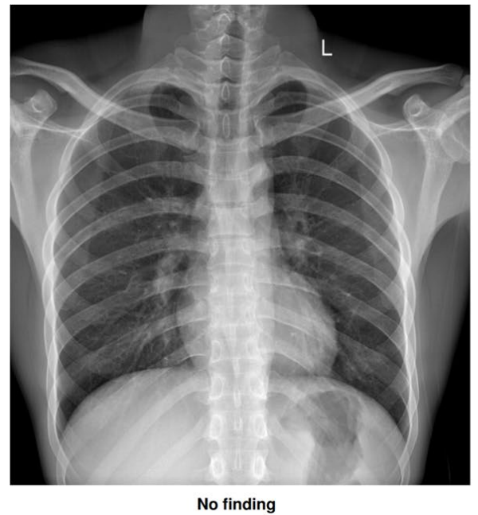
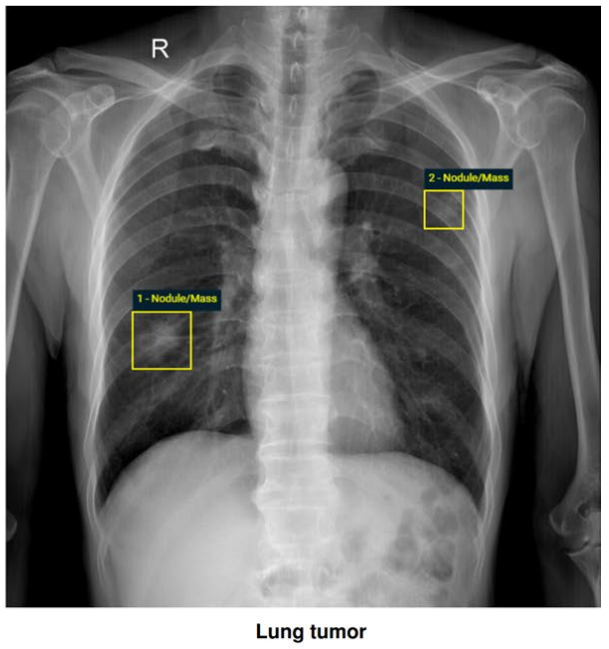
VinDr-CXR
Một số mẫu trong bộ dữ liệu:

Slide 40
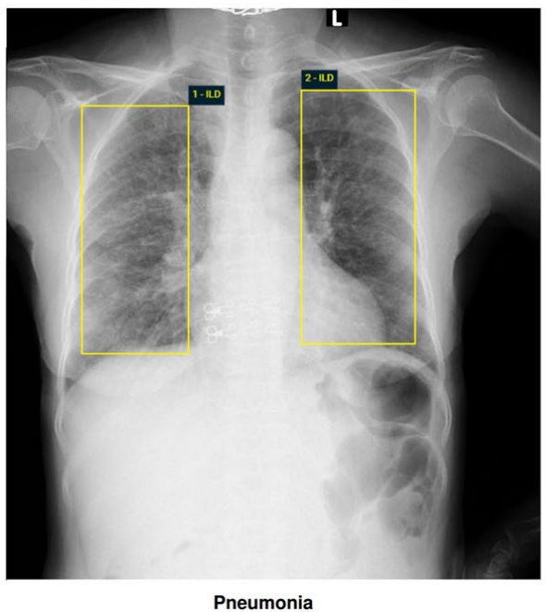
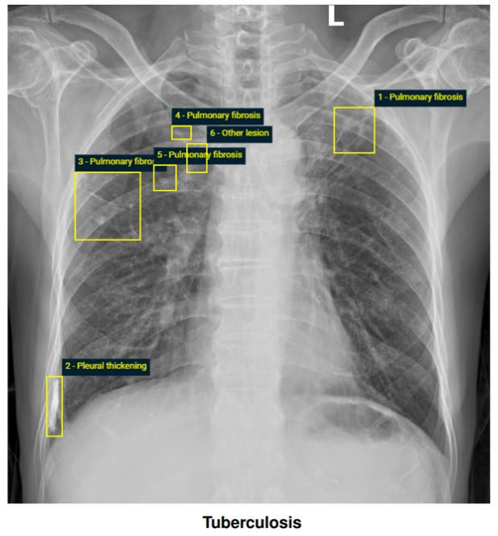
VinDr-CXR
Một số mẫu trong bộ dữ liệu:

Slide 41
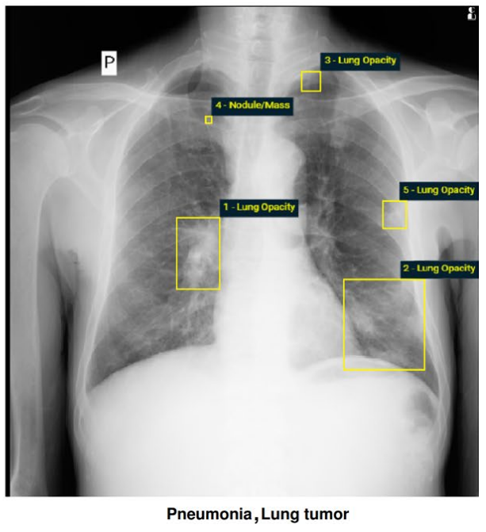
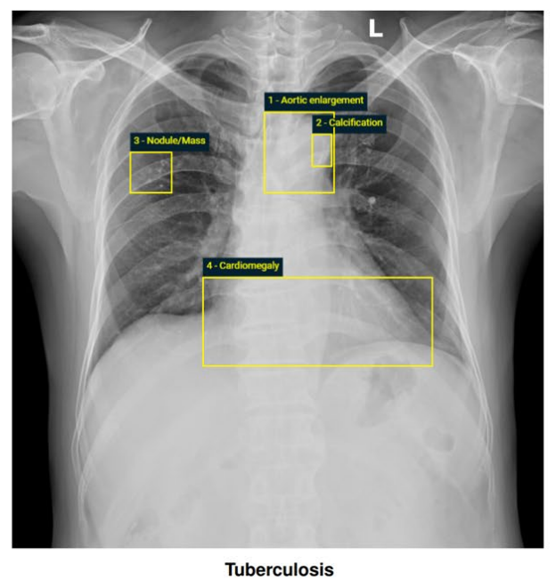
VinDr-CXR
Một số mẫu trong bộ dữ liệu:

Slide 42
Thanks for listening

